Slide 1
Операционная Система Windows

Slide 2
ЭТАПЫ ЗАГРУЗКИ ОС
В первую очередь необходимо загрузить операционную систему в оперативную память.
1 этап. Первую свою команду компьютер получает от ПЗУ.
В ПЗУ находятся программы тестирования компьютера BIOS (Basic Input/Output System).
Работа BIOS отображается на экране белыми бегущими строками. Если что-то не работает, BIOS докладывает о неисправности.
Если все в порядке, то BIOS заканчивает свою работу и дает команду загрузить с жесткого диска в оперативную память специальную программу.

Slide 3
2 этап. Эта программа находится в специальном загрузочном секторе диска и называется Master Boot (загрузчик ОС ее основное назначение - считать в ОЗУ операционную систему с системного диска.
3 этап. После окончания загрузки ОС управление передается командному процессору, и на экране появляется графический интерфейс.
Далее работа происходит под управлением операционной системы.
По окончании загрузки на экране появляется Рабочий стол Windows .

Slide 4
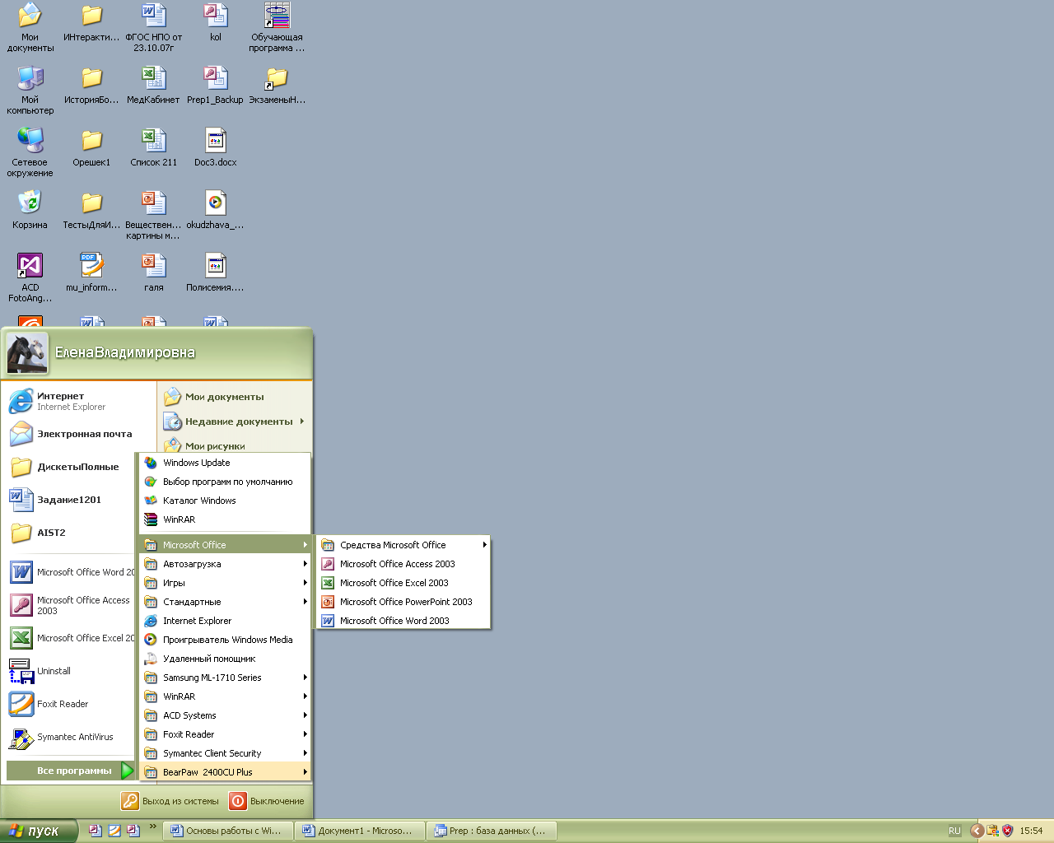
ЭЛЕМЕНТЫ УПРАВЛЕНИЯ РАБОЧЕГО СТОЛА
Рабочая область
Вложенное меню
Кнопки открытых окон и приложений
Панель задач
Кнопка пуск
Главное меню
Панель индикации
Рисунок 1. Рабочий стол

Slide 5
ОБЪЕКТЫ WINDOWS
Под объектами следует понимать все, с чем работает ОС.
Объектами Windows являются файлы, папки, диски, окна, приложения, документы, ярлыки.
Рабочий стол тоже является папкой (самой верхней в иерархии папок).
Ярлык – это очень короткий файл, в котором находится путь к папке, где находится сама программа или папка.
Значок (иконка, пиктограмма) – это наглядное средство представления объекта.

Slide 6
РАБОТА С МЫШЬЮ В СРЕДЕ WINDOWS.
Прием | Назначение
Зависание (поставить мышь без щелчка) | Всплывающая подсказка
Щелчок (левая кнопка) | Выделение и выбор объекта
Двойной щелчок (левая кнопка) | Использование объектов
Щелчок правой кнопки | Контекстное меню
Перетаскивание. С зажатой левой клавишей | Перемещение объектов, изменение размеров окон
Протягивание С зажатой правой клавишей | Групповое выделение

Slide 7
В операционной системе «Windows» основным средством общения с пользователем являются различные типы окон («окно» по анг. «window»).
Окно — прямоугольная область экрана, в которой выполняется Windows-приложение.
Приложение - это программа, работающая под управлением Windows.

Slide 8
ОКНА WINDOWS.
В Windows три разновидности окон:
Окна папок;
Окна приложений;
Диалоговые окна.

Slide 9
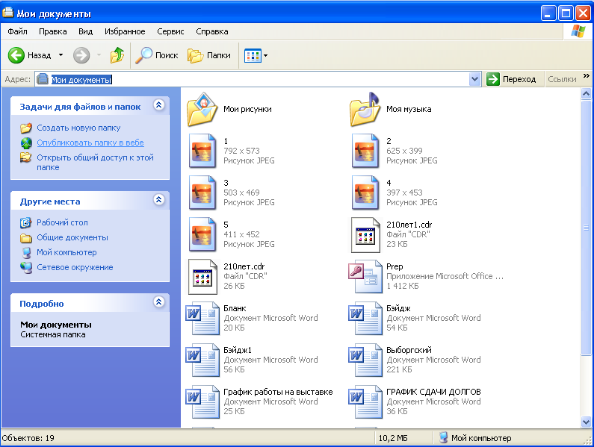
Окно папки
Строка меню
Панель инструментов
Строка адреса
Кнопка закрыть
Строка адреса
Кнопка Закрыть
Кнопка Свернуть
Кнопка свернуть
Рамка окна
Рамка окна
Кнопка развернуть
Рабочая область окна
Рабочая область экрана
Информационная панель
Строка заголовка
Строка заголовка
Рисунок 2. Окно папки Мои Документы.

Slide 10
Пояснения к элементам окна
1. Строка заголовка — содержит название папки. За эту строку выполняется перетаскивание окна с помощью мыши.
2. Строка меню содержит основные команды, с помощью которых можно управлять объектами, расположенными в папке.
3. Кнопка Развернуть - разворачивает окно на весь экран.

Slide 11
4. Кнопка Закрыть - закрывает окно.
5. Кнопка Свернуть - сворачивает окно на Панель задач.
6. Панель инструментов — содержит наиболее часто используемые элементы управления содержимым окна.
7. Строка адреса - содержит путь к папке.

Slide 12
8. Рабочая область окна — содержит значки объектов, находящихся в папке.
9. Информационная панель - позволяет открывать другие папки, выполнять операции с объектами и получать информацию о свойствах объекта.
10. Рамка окна - позволяет изменять размер окна с помощью протягивания мышью.

Slide 13
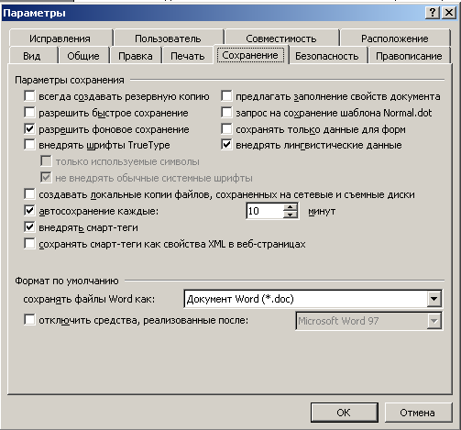
Диалоговые окна
Строка заголовка
Корешки вкладок
Вкладки
Флажки
Счетчик
Раскрывающийся список
Командные кнопки

Slide 14
Структура и элементы управления диалогового окна:
1 - Строка заголовка: содержит название окна;
2 - Вкладки: странички, которые отражаются в данном диалоговом окне (в рабочей области окна расположена активная вкладка);
3 - Корешки вкладок: элемент, содержащий название вкладок и позволяющий переключаться между ними (корешок активной вкладки выделен);

Slide 15
4 – Флажки: элемент управления, позволяющий положительно или отрицательно ответить на вопрос (разрешить или запретить, включить или отключить);
5 - Текстовое поле: позволяет вводить одну строку данных (текст вводится после щелчка мышью в текстовом поле);

Slide 16
6 - Раскрывающийся список: текстовое поле с раскрывающей кнопкой;
7 - Командные кнопки: предназначены для закрытия окна (ОК - для закрытия с сохранением установленных параметров, Отмена - для закрытия без сохранения);
8 - Счетчик: предназначен для ввода числовых значений (миниатюрные стрелки справа позволяют прокручивать показания счетчика) ;
9 - Переключатель : активизирует команду (при этом ранее включенный переключатель отключается и переключатель невозможно отключить совсем) ;

Slide 17
ЗАВЕРШЕНИЕ РАБОТЫ В WINDOWS:
Для закрытия Windows необходимо нажать кнопку «Пуск», после чего в открывшемся Главном меню выбрать пункт «Выключение». После этого в центре экрана появится диалоговое окно «Выключить компьютер», в котором находятся три пункта:
Спящий режим
Выключение
Перезагрузка

Slide 18
ПРЕДУПРЕЖДЕНИЕ:
Комбинацией клавиш Ctrl + Alt + Delete пользуйтесь, только если вы убедились, что приложение «зависло». При этом на экран будет выведено диалоговое окно «Диспетчер задач Windows», в котором отметьте «зависшее» приложение и нажмите кнопку «Снять задачу».

